Slide 1
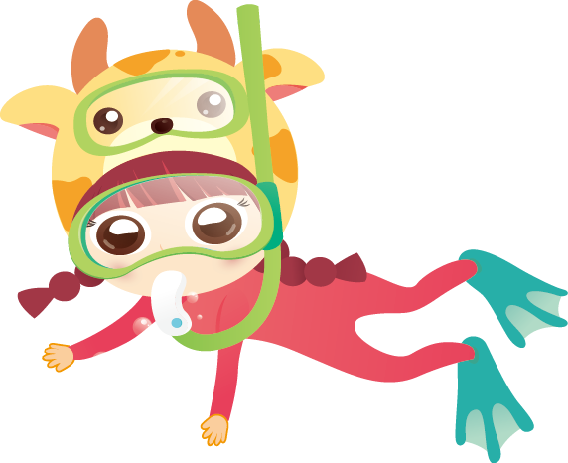
我喜歡玩水
我今年和家人一起去蘭嶼
在一個地方玩水
看到好多不同顏色的魚

